Slide 1
第八章 网络模型和Petri网

Slide 2
讨论两个主题：网络模型和Petri网。
§8.1 网络模型
输油管道网络：
b
2
c
3
4
a
2
z
(码头)
(炼油厂)
5
4
d
2
e
图8.1.1 传输网络
边上的标号指出子管道的容量。
问题是：求出从码头a到炼油厂z的最大流量并计算该最大流量值。

Slide 3
Def 8.1.1
一个传输网络(更简单地、称为网络)是一个满足下列条件的简单、加权、有向图：
(1) 一个没有进入边的确定顶点，称作源。
(2) 一个没有离开边的确定顶点，称作汇。
(3) 有向边(i,j)的权C_{ij}是一个非负数，称为有向边(i,j)的容量。

Slide 4
ex8.1.1
图8.1.1是一个传输网络。源是顶点a, 汇是顶点z。边(a,b)的容量C_{ab}=3，边(b,c)的容量C_{bc}=2,…。
注意：本章中，若G是一个网络，则用a表示源，用z表示汇。

Slide 5
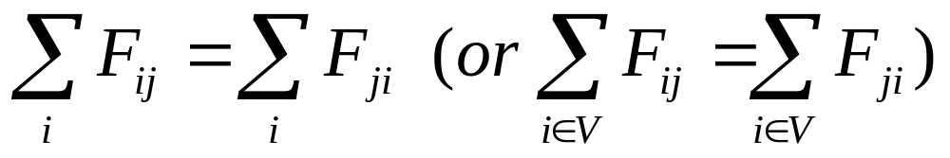
Def 8.1.2
设G是一个传输网络。令C_{ij}表示有向边(i,j)的容量。G的一个流量F赋于每个有向边(i, j)一个非负数F_{ij}，使得
(1) F_{ij} ≤ C_{ij}
(2) 对于既不是源也不是汇的每个顶点j:
(8.1.1)

Slide 6
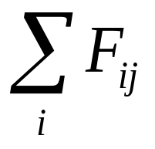
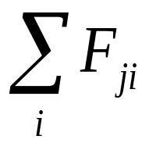
(总假定对所有顶点i求和。若(i, j)不是边，则设F_{ij}=0)。
称F_{ij}为在边(i, j)中的流量。
对任何顶点 j ，称 为流入j的流量，称 为流出j的流量。

Slide 7
由Def 8.1.2可知：一个网络的流量就是对每个有向边赋流量值，该值不超过所在边的容量值。对于既不是源也不是汇的顶点V，假定流入V的流量等于流出V的流量。
ex8.1.2
对图8.1.1中的每条有向边赋值：
F_{ab}=2, F_{bc}=2, F_{cz}=3, F_{ad}=3
F_{dc}=1, F_{de}=2, F_{ez}=2

Slide 8
于是对图8.1.1这个传输网络定义了一个流量。
b
2, 2
c
3, 2
4, 3
a
z
2, 1
5, 3
4, 2
d
2, 2
e
图8.1.2 网络流量

Slide 9
注意：1°. 若边e的容量是x且边e的流量是y，则边e被标以“x, y”。
2°. 流出源a的流量：
F_{ab}+F_{ad}=2+3=5
流入汇z的流量：
F_{cz}+F_{ez}=3+2=5
可见：流出源a的流量=流入汇z的流量。

Slide 10
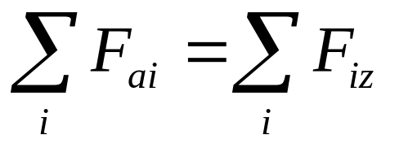
Th 8.1.1
给定网络一个流量，流出源的流量等于流入汇的流量，就是：
(对所有顶点i求和，若(i,j)不是边，则设F_{ij}=0)

Slide 11
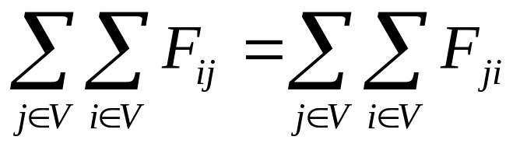
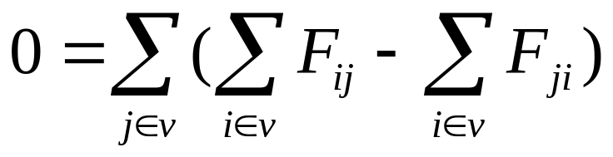
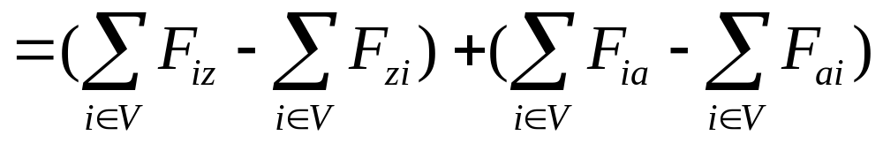
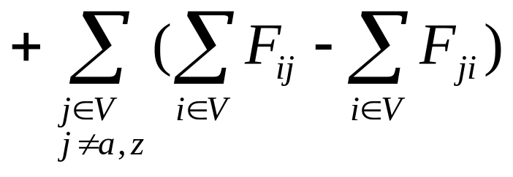
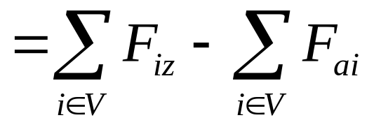
证明：设V是网络的顶点集合，则有
(1)
由(1):

Slide 12
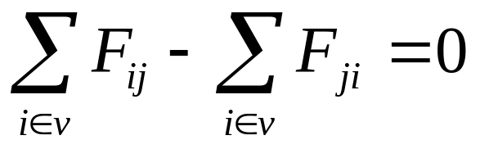
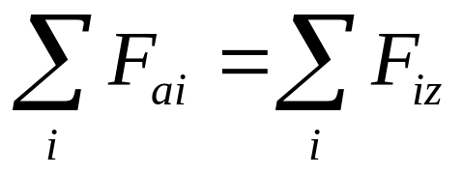
其中： ∀i ∈V, F_{zi}=0, F_{ia}=0
∀j ∈(V−{a, z}),
Def 8.1.3 设F是网络G的一个流量。值
称作流量F的值。

Slide 13
ex 8.1.3
图8.1.2的网络流量的值是5。
对于传输网络G，问题可描述为：在G中求出一个最大流量。即在G的所有可能的流量中，求出一个流量F，使得F的值最大。

Slide 14
ex8.1.4 自来水网络
图8.1.3表示一个从三个井W₁、 W₂、 W₃为两个城市A和B供水的自来水网络。边上表明中间系统的容量。顶点b、c和d代表中间泵站。可将这个系统刻划为传输网络的模型。
W₁
6
b
4
A
3
2
c
2
W₂
4
W₃
3
B
3
d
图8.1.3

Slide 15
为了得到一个确定的源和汇，通过把n个源集结为一个超级源和把n个汇集结为一个超级汇，可得一个等价的传输网络(图8.1.4)。在图8.1.4中，∞代表一个无限的容量。
W₁
6
b
4
A
∞
∞
W₂
3
2
2
a
z
3
4
∞
W₃
3
∞
d
d
B
图8.1.4

Slide 16
ex 8.1.5 交通流网络
在下午6：00到7：00期间，从A城可直接通过B城到达C城，平均旅行的时间是：
A到B (15分钟)
B到C (30分钟)
A到C (30分钟)
道路上的最大容量是
A到B (3000辆)
B到C (2000辆)
A到C (4000辆)

Slide 17
将下午6：00到7：00从A城到C城的交通流刻划为交通流网络模型。
如图8.1.5，顶点代表在特定时刻的城市。若能够在下午的t₁离开X城且在下午的t₂到达Y城，则有一条边连接X,t₁和Y,t₂。边上的容量是道路上的容量。连接A,t₁和A,t₂及B,t₁和B,t₂的无限容量的边指出能够有任意辆汽车在A城或B城等待。最后，引入一个超级源和超级汇。

Slide 18
4000
A,6:00
C,6:30
3000
∞
∞
∞
B,6:15
∞
2000
∞
a
∞
A,6:15
C,6:45
z
4000
3000
∞
B,6:30
∞
∞
2000
A,6:30
C,7:00
4000
图8.1.5

Slide 19
§8.2 最大流量算法
设G是一个传输网络。G中的一个最大流量是指具有最大值的流量。
从某个初始流量开始，重复地增加流量值直到不能再改进为止，则结果流量将是一个最大流量。
将每条边上的流量设置为0作为初始流量，为了增加给定流量的值，必须找出从源到汇的一条通路并沿这条通路增加流量。

Slide 20
设G表示具有源a、汇z和容量c的一个网络。暂时地，考虑G的边是无向的并设。
P=(V₀, V₁, …, V_{n}), V₀=a, V_{n}=z
是这个无向图中从a到z的一条通路。

Slide 21
在P中，若边(V_{i-1},V_{i})是从V_{i-1}指向V_{i}，则说边(V_{i-1},V_{i})是一致定向的(关于P)；若边 (V_{i}, V_{i+1})不是从V_{i}指向V_{i+1}，则说边(V_{i}, V_{i+1})是非一致定向的(关于P)
…
V_{i-1}
V_{n}=z
…
V₂
V_{n-1}
V_{i+1}
V₁
V_{i}
a=V₀
路径P
图8.2.1

Slide 22
若能够找到一条通路P，使P上每条边是一致定向的且每条边的流量小于其容量，则可增加流量值。

Slide 23
ex 8.2.1
考虑图8.2.2从a到z的一条通路P，P上的所有边都是一致定向的。在这个网络中流量值能够增加1，如图8.2.3所示。
4,1
z
图8.2.2
2,1
3,1
b
c
a
4,2
z
图8.2.3
2,2
3,2
b
c
a

Slide 24
在某些含有一致定向边和非一致定向边的从源到汇的通路上也有可能增加流量。
设P是从a到z的一条通路，并设x是p中的一个顶点，它既不是a也不是z(如图8.2.4)，关联x的边e₁和e₂的定向有四种可能性：

Slide 25
…
e₁
X
e₂
…
a
z
(a)
…
e₁
X
e₂
…
a
z
(b)
…
e₁
X
e₂
…
a
z
(c)
…
e₁
X
e₂
…
a
z
(d)
图8.2.4

Slide 26
下面，我们从增加流量值的角度考虑问题：
对于情形(a)，在e₁和e₂上都增加流量Δ(此时，进入x的流量值始终等于离开x的流量值)。
对于情形(b)，在e₂上增加流量Δ, 在e₁上减少流量Δ(此时，进入x的流量值始终等于离开x的流量值。)

Slide 27
对于情形(c)，在e₁上增加流量Δ，在e₂上减少流量Δ(此时，进入x的流量值始终等于离开x的流量值)。
对于情形(d)，在e₁和e₂上都减少流量Δ, (此时，进入x的流量值始终等于离开x的流量值。)

Slide 28
ex 8.2.2
考虑图8.2.5从a到z的一条通路。边(a,b)、(c, d)、(d, z)是一致定向的，而边(b, c)是非一致定向的。在非一致定向的边(b, c)上减少流量1，在一致定向的边(a, b)、(c, d)、(d, z)上增加流量1(图8.2.6)。显然，新的流量值比原先的流量值大1。

Slide 29
b
4,1
3,1
c
5,1
z
3,2
a
d
图8.2.5
b
4,0
3,2
c
5,2
z
3,3
a
d
图8.2.6

Slide 30
Th 8.2.1
设P是网络G中从a到z的满足下列条件的通路：
对P中每个一致定向的边(i,j)，F_{ij} < C_{ij}
(2) 对P中每个非一致定向的边(i,j), F_{ij} > 0
设Δ=minX
这里X由数C_{ij}−F_{ij}(对于P中一致定向的边(i,j) )和F_{ij}(对于P中非一致定向的边(i,j))组成。定义

Slide 31
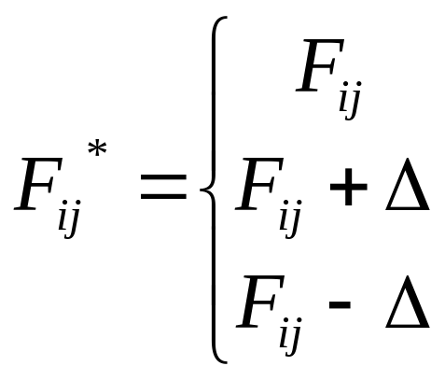
(i, j)不在P中
(i, j)在P中一致定向
(i, j)在P中非一致定向
则F*是一个流量，它的值比F的流量值大Δ。

Slide 32
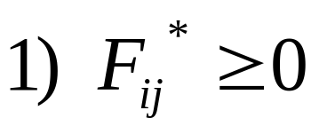
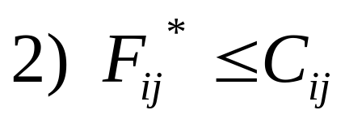
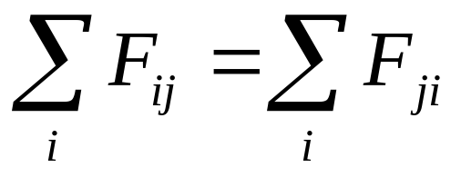
证明：1°. F*是一个流量，由F_{ij}* 的定义可知：
3) 对于既不是源也不是汇的每个顶点j, 有
于是由流量的定义(Def 8.1.2)可知F*是一个流量。

Slide 33
2°. 流量F*的值比流量F的值大Δ
因为P中边(a, v)的流量增加Δ，所以F*的值比F的值大Δ。
显然，若不存在满足Th 8.2.1条件的通路，则流量是最大的。

Slide 34
算法8.2.1 求网络的最大流量
该算法求出一个网络的最大流量。每条边的容量是一个非负整数。
输入：一个网络，它已具有源a, 汇z, 容量c，顶点 a=V₀,…，V_{n}=z，n。
输出：最大流量F。

Slide 35
Procedure max-flow (a, z, c, v, n)
// v的标记是(Predecessor(v), Val(v))
//从0流量开始
for 每条边(i, j) do
2. F_{ij}: = 0
3. while true do
4. begin
// 移去所有标记

Slide 36
5. for i:=0 to n do
6. begin
7. Predecessor (V_{i}):=null
8. Val(V_{i}):=null
9. end
//标记a
置所有顶点的标记为空

Slide 37
10. Predecessor (a):= −
11. Val(a):=∞
//U是未考查的有标记的顶点集合
12. U:= {a}
//继续标记其他顶点，直到顶点z被标记
13. While Val(z)=null do // z没有标记
14. begin
顶点a标记为(−, ∞)

Slide 38
15. if U= ∅ then //流量是最大的
16. return (F) //结束算法
17. 在U中选择V
18. U:=U − {V}
19. Δ:=Val(V)
若z没有标记，U为空，则算法结束

Slide 39
考查每条一致定向的边(v,w)
20. for Val(w)=null的每条边(v,w) do
21. if F_{vw}<C_{vw} then
22. begin
23. Predecessor (w) :=V
24. Val(w):=min{ Δ , C_{vw} − F_{vw}}
25. U:=U  { w }
26. end
标记顶点w

Slide 40
考查每条非一致定向的边 (w, v)
27. for Val(w)=null 的每条边(w,v) do
28. if F_{wv}>0 then
29. begin
30. Predecessor(w):=v
31. Val(w):=min{ Δ , F_{wv}}
32. U:=U  { w }
33. end
标记顶点w

Slide 41
34. end //对应于第13行的While
// 找出从a到z的通路，修改其上的容量
35. W₀:=z
36. K:=0
37. While W_{k} ≠a do
38. begin
39. W_{k+1}:=Predecessor (W_{k})
40. K:=K+1
41. end

Slide 42
42. P:=(W_{k}, W_{k-1}, …, W₁, W₀)//找出了a到z的通路P
43. Δ :=Val(z)
44. for i:=1 to K do
45. begin
46. e:=(W_{i}, W_{i-1})
47. if e 在P中一致定向 then
48. Fe:=Fe+ Δ
49. else
50. Fe:=Fe- Δ
51. end
52. end //对应于第3行的While
end max-flow
沿a到z的通路P，修改其上的流量

Slide 43
对算法8.2.4的简要分析：
1、第3行——第52行
找出一条从a到z的满足Th 8.2.1条件的通路P，沿P增加流量Δ=Val(z)
2、第13——第34行
给其余所有顶点(除掉已标记的顶点a)标记
1°. 第20行—第26行：给一致定向的边(v,w)上的顶点w标记。
2°. 第27行—第33行：给非一致定向的边(w,v)上的顶点w标记。

Slide 44
3. 第35行——第42行
根据对所有顶点作出的标记Predecessor(v)，找出从a到z的一条通路P。
4. 第43行——第52行
沿P增加流量Δ=Val(z)
执行算法8.2.1的基本步骤：
1. 从某一个流量(如：每条边上的流量为0)开始。
2. 查找满足定理8.2.1条件的一条通路P。如果这样的通路P不存在，那么算法结束。此时流量是最大的。
3. 沿通路P增加流量Δ(其中Δ按Th8.2.1定义)，并转向2。

Slide 45
ex 8.2.5
在该例中，若顶点V满足：
Predecessor(v)=P, Val(V)=t，则在图中标记v为(p, t)。
b
2, 0
c
3, 0
4, 0
a
2, 0
z
5,0
4, 0
d
2, 0
e
图8.2.7

Slide 46
初始化：使每条边的流量为0。
标记顶点a为(−, ∞)。
第一次进入第13行的While循环。标记b为(a, 3), 标记d为(a, 5)。
第二次进入第13行的While循环。标记c为(b, 2)。
第三次进入第13行的While循环。标记z为(c, 2)。得到图8.2.8
因z已标记，故移到第35行。在第35—第42行，从z开始沿前趋，找出从a到z的一条通路：
P=(a, b, c, z)

Slide 47
在第43行，置Δ为2。因P的每条边都是一致定向的，故在第48行沿P的每条边增加流量Δ=2。得到图8.2.9
b
2, 0
c
3,0
(a, 3)
(b, 2)
4, 0
a
(−, ∞)
2, 0
z
(第一次标记)
(c, 2)
5,0
4, 0
(a, 5)
d
2, 0
e
图8.2.8

Slide 48
b
2, 2
c
3,2
(a, 1)
(b, 2)
4, 2
a
(−, ∞)
2, 0
z
(第一次增加流量)
(c, 2)
5,0
4, 0
(a, 5)
d
2, 0
e
图8.2.9
至此，我们找到了一条从a到z的满足Th8.2.1条件的通路P= (a, b, c, z), 并沿P(P中的每条边都是一致定向的)的每条边增加流量Δ=2。

Slide 49
我们返回到第三行的While循环。采用类似的步骤和方法找到一条从a到z的满足Th8.2.1条件的通路P=(a, d, c, z)，并沿P(P中的每条边都是一致定向的)的每条边增加流量Δ=2。得到图8.2.10。
b
2, 2
c
(d, 2)
3,2
(a, 1)
4, 4
2, 2
第二次标记
第二次增加流量
a
(−, ∞)
(c, 2)
z
5,2
4, 0
(a, 5)
d
2, 0
e
图8.2.10

Slide 50
我们再一次返回到第三行的While循环。采用类似的步骤和方法找到一条从a到z的满足Th8.2.1条件的通路P=(a, d, e, z), 并沿P(P中的每条边都是一致定向的)的每条边增加流量Δ=2。得到图8.2.11
b
2, 2
c
(d, 2)
3,2
(a, 1)
4, 4
2, 2
第三次标记
第三次增加流量
a
(−, ∞)
(e, 2)
z
5,4
(d, 2)
4, 2
(a, 3)
d
2, 2
e
图8.2.11

Slide 51
我们再一次返回到第三行的While循环。标记标点 a为(−, ∞)， 置U={a}。
进入第13行的While循环。因z没有标记且U≠∅，故继续标记顶点b为(a, 1)、标记顶点d为(a, 1)。现在U= {b, d}。

Slide 52
返回到第13行的While循环。因z没有标记且U≠∅，故在第17行从U中选择一个顶点: 如b, 在第18行从U中删除该顶点: 如b。在第20行考查边(b, c)，因F_{bc}=C_{bc}，故不能标记顶点C。现在U={d}。
再一次返回到第13行的While循环。因z没有标记且U≠∅，故在第17行从U中选择顶点d，在第18行从U中删除该顶点d。在第20行考查边(d, c)和(d, e)，因F_{dc}=C_{dc} , F_{de}=C_{de}，故不能标记顶点c和e。现在U=∅。

Slide 53
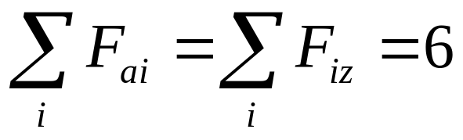
再一次返回到第13行的While循环。因z没有标记，故移到第15行。因U=∅，故移到第16行，算法结束。得到图8.2.12。该图的流量是最大的。
b
2, 2
c
3,2
(a, 1)
4, 4
a
(−, ∞)
2, 2
z
5,4
4, 2
(a, 1)
图8.2.12
d
2, 2
e
最大流量值为：

Slide 54
ex 8.2.4
用图8.2.13的流量替代算法8.2.1第1行和第2行中的0，之后求出最大流量。
b
4, 4
c
3,2
(a, 1)
5, 4
a
(−, ∞)
4,2
(f, 1)
z
3,2
2, 0
d
(b, 1)
(e, 1)
(a, 1)
4,2
e
2, 0
f
图8.2.13
标记顶点a为(−, ∞), 置U= {a}。

Slide 55
第一次进入第13行的While循环。因z没有标记且U≠∅，故标记顶点b为(a, 1)，标记顶点d为(a,1)。现在U= {b, d}。
第二次进入第13行的While循环。因z没有标记且U≠∅，故在第17行从U中选择一个顶点，如b，在第18行从U中删除b。在第20行考查边(b, c)和(e, b)。因F_{bc}=C_{bc}，故不能标记顶点c。顶点e标记为(b, 1), 这是因为
Val(e)=min {Val(b), F_{eb}}=min {1, 2}=1。
现在U= {d}  { e} = {d, e}

Slide 56
第三次进入第13行的While循环。因z没有标记且U≠∅，故标记顶点f为(e, 1) 。现在U={f}。
第四次进入第13行的While循环。因z没有标记且U≠∅，故标记顶z为(f, 1)。
于是找出了一条从a到z满足Th8.2.1条件的通路P。
P=(a, b, e, f, z)

Slide 57
因边(a, b)、(e, f)、(f, z)都是一致定向的，故每条边的流量增加1。因边(b, e)是非一致定向的，所以它的流量减少1。得到图8.2.14。
b
4, 4
c
3,3
5, 4
a
z
3,2
2,1
4,2
f
e
2, 1
图8.2.14

Slide 58
采用类似的步骤和方法可找到一条满足Th8.2.1条件的通路。
P=(a, d, e, f, z)
沿该通路P增加流量1，则流量最大。
b
4, 4
c
3,3
5, 4
a
z
3,3
2,2
d
4,3
f
e
2, 2
图8.2.15
最大流量值为：

Slide 59
§8.3 最大流量最小切割定理
Def 8.3.1
G中的一个切割(P, P)是指由一个顶点集合P和P的补集P组成，使得a∈P且z∈P。
ex 8.3.1
考虑图8.3.1的网络G。如果设P={a, b, d}, 则P={c, e, f, z}。(P, P)是G的切割。有时画一条划分顶点的虚线来表明一个切割。

Slide 60
b
4, 4
c
3,3
5, 4
a
4, 1
z
3,2
2,1
d
4,2
f
e
2, 1
图8.3.1

Slide 61
ex 8.3.2
图8.2.12表明对一个特定的网络算法8.2.1终止时的标记。若令P(P)表示标记(没标记)顶点的集合，则得图8.3.2，表示的切割。
b
2, 2
c
3,2
5, 4
a
2, 2
z
5,4
4, 2
d
2, 2
e
图8.3.2

Slide 62
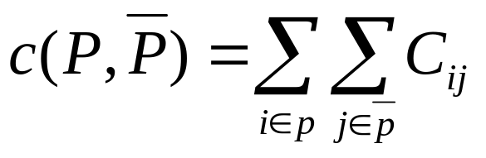
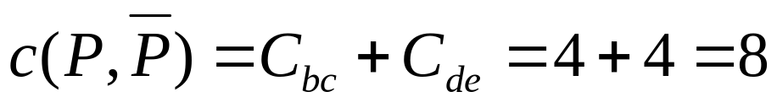
Def 8.3.2
切割(P, P)的容量是指数值。
Def 8.3.5
图8.3.1的切割容量是
注意：C_{eb}不能计入！因边(e,b)中的e∈p且b∈P。

Slide 63
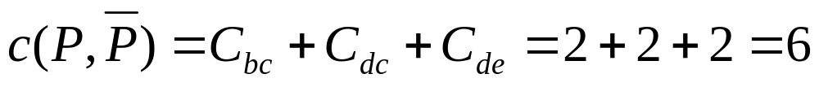
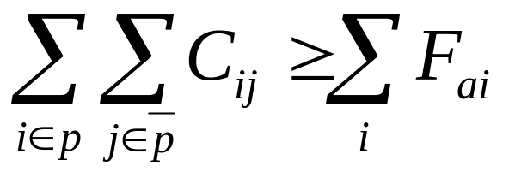
ex 8.3.4
图8.3.2的切割容量是
Th 8.3.1
设F是G的流量，(P, P)是G的切割，则切割(P, P) 的容量大于或等于F的值。即
(8.3.1)

Slide 64
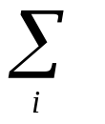
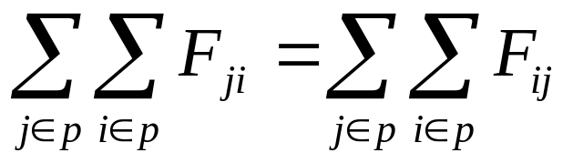
记号 意味着对于所有的顶点i∈P∪P,求和。若(i, j)不是边，则F_{ij}=0。
证明：首先注意到
设P= {a, b, …，k}

Slide 65
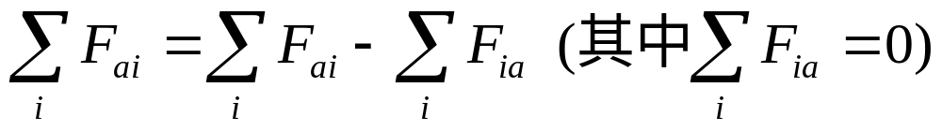
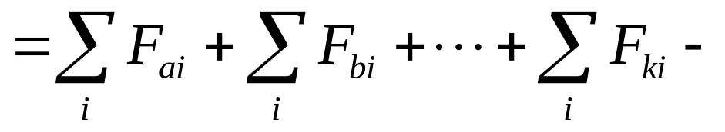
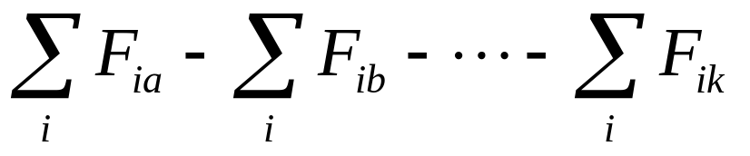
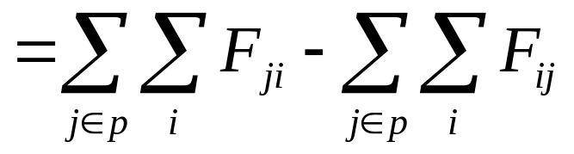
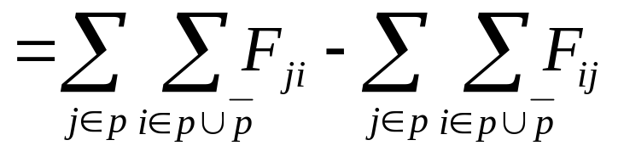
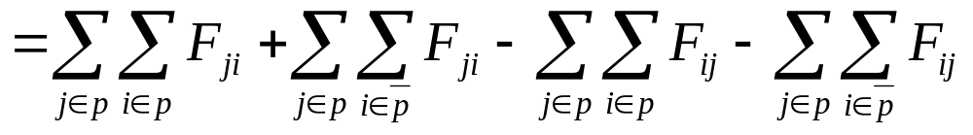
于是

Slide 66
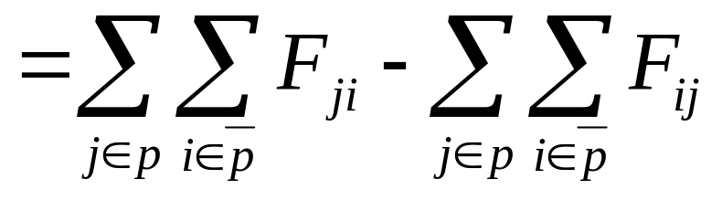
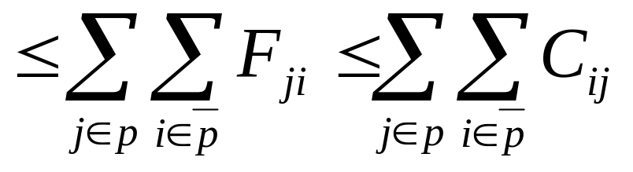

Slide 67
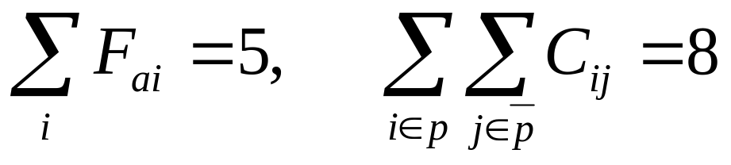
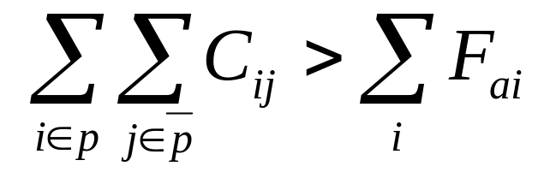
ex 8.3.5
在图8.3.1中
可见

Slide 68
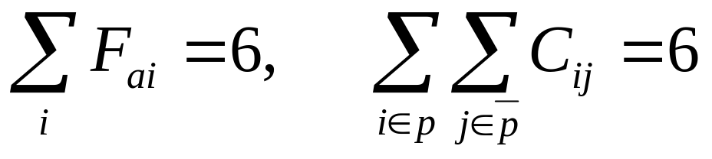
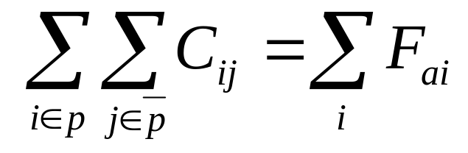
在图8.3.2中
可见
最小切割是指具有最小容量的切割。

Slide 69
Th 8.3.2 最大流量最小切割定理
设F是G的一个流量，(P, P)是G的一个切割。如果(8.3.1)式等号成立，则流量最大且切割最小。而且(8.3.1)式等号成立当且仅当
(a) F_{ij}= C_{ij} 对于i∈P、j∈P
(b) F_{ij}=0 对于i∈P、j∈P

Slide 70
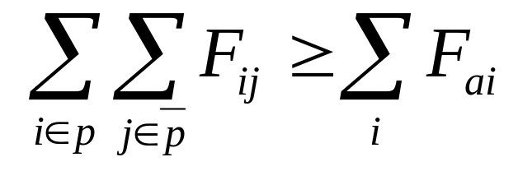
证明：第一个结论直接由(8.3.1)，即
看出。

Slide 71
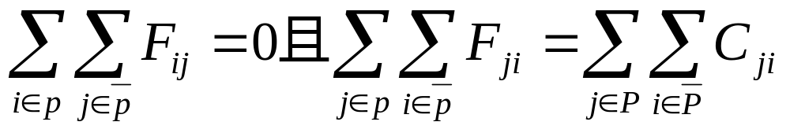
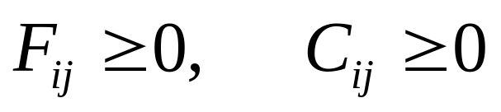
第二个结论可由Th8.3.1的证明中看出: (8.3.1)式等号成立，当且仅当
注意到：
故(8.3.1)式等号成立，当且仅当
(a) F_{ij}=C_{ij} 对于i∈P、j∈P
(b) F_{ij}=0 对于i∈P、j∈P

Slide 72
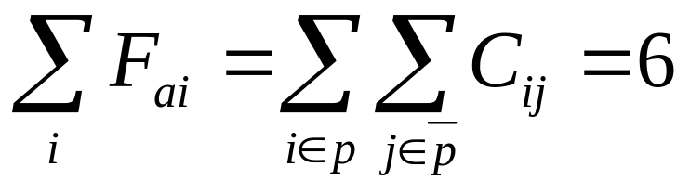
ex 8.3.6
在图8.3.2中，
即流量的值等于切割容量的值。所以流量最大而切割最小。

Slide 73
Th 8.3.3
算法8.2.1结束时生成一个最大流量。而且，如果P和P分别是算法8.2.1结束时已标记的顶点和没标记的顶点集合，则切割(P, P)是最小的。
证明：考虑一致定向的边(i, j)，其中i∈P，j∈P 。因i是已标记的，故必然有
F_{ij}=C_{ij}
否则应在第23和24行标记j。

Slide 74
考虑非一致定向的边(j, i)，其中j∈P，i ∈P。因i是已标记的，故必然有
F_{ij}=0
否则应在第30行和31行标记j。
由Th8.3.2推出(8.3.1)式等号成立，从而推出算法8.2.1结束时流量最大而切割(P, P)最小。

Slide 75
§8.4 匹配
本节考虑一个集合中的元素匹配另一个集合中的元素问题。
ex 8.4.1
假定四个人A、B、C、D应聘5个工作 J₁、J₂、J₃、J₄、J₅。假定应聘者A胜任工作 J₂ 和 J₅；应聘者B胜任工作 J₂ 和 J₅；应聘者C胜任工作 J₁、J₃、J₄ 和 J₅；应聘者D 胜任工作 J₂ 和 J₅。问每个应聘者都能找到一个工作吗？

Slide 76
这种情形可用图8.4.1的图形刻划。顶点代表应聘者和工作。一条边连接一个应聘者和该应聘者胜任的一个工作。
•
J₁
A
•
•
J₂
B
•
•
J₃
C
•
•
J₄
D
•
•
J₅
图8.4.1

Slide 77
考虑到应聘者 A、B 和 D 都用任工作 J₂ 和 J₅ ，因此若 A 和 B 各指派一个工作，则 D 无工作指派。故不存在对A、B、C、D的指派。
一个匹配由胜任者找到工作组成，
一个最大匹配使最多的人找到工作，
一个完全匹配使每个人找到工作。

Slide 78
Def 8.4.1
设G是具有分离的顶点集合V和W的有向偶图，其中每条边的方向从V中的顶点指向W中的顶点(G中的任意顶点在V中或在W中)。G的一个匹配是指没有公共顶点的边集E。G的一个最大匹配是指含有最大边数的匹配E。G的一个完全匹配是一个匹配，且满足：∀v∈V, ∃w∈W, s、t (v, w) ∈E。

Slide 79
ex 8.4.2
在图8.4.2中，边集E={(A, X), (B, Z), (C, W)}是一个最大匹配且是一个完全匹配。
•
W
A
•
•
X
B
•
•
Y
C
•
•
Z
图8.4.2

Slide 80
ex 8.4.3 匹配网络
将ex8.4.1 的匹配问题用网络模型表示。
ex8.4.1 的匹配问题：
•
J₁
A
•
•
J₂
B
•
•
J₃
C
•
•
J₄
D
•
•
J₅
图8.4.3(应聘者A、B、C、D和工作J₁、J₂、J₃、J₄、J₅，边连接应聘者和他胜任的工作。)

Slide 81
首先对图8.4.3的图形中的每条边赋容量值1，然后增加一个超级源 a 和从 a 到 A、B、C、D 中每个容量为1的边，增加一个超级汇 Z 和从J₁、J₂、J₃、J₄、J₅中每一个到 Z 的容量为1的边。得到图8.4.4，称图8.4.4的网络为匹配图形。
J₁
A
1
1
1
1
J₂
B
1
1
1
1
a
1
1
1
J₃
Z
C
1
1
1
1
1
J₄
1
注意：在匹配网络中，每个有向边(i, j)的容量：
1
D
1
J₅
图8.4.4
C_{ij}≡1

Slide 82
Th 8.4.1
设 G 是具有相互分离的顶点集合 V 和 W 的有向偶图，其中每条边的方向从 V 中的顶点指向 W 中的顶点( G 中的任意顶点在V中或在 W 中)。
(a) 匹配网络的流量给出 G 的一个匹配。顶点v∈V 与 w∈W 匹配当且仅当边(v, w)的流量为1。
(b) 最大流量对应于最大匹配。
(c) 值为 | V | 的流量对应于完全匹配。

Slide 83
证明：
设 a, z 分别是匹配网络的源、汇，并假定匹配网络的流量已知。
(a) 假定边(v, w)有流量1，其中v∈V, w ∈W。进入顶点 v 的唯一的边是( a, v)，这个边的流量必然有流量1，于是进入顶点v的流量是1。因为流出v的流量也是1, 所以流量为1的形如 (v, x) 的唯一边是(v, w)。类似地，流量为1的形如 (x, w) 的唯一边是(v, w)。这说明：若E是流量为1的形式如 (v, w) 的边的集合，则 E 的成员没有公共顶点，于是 E 是 G 的一个匹配。
(b)、(c) 该两部分可直接从如下事实得出：V中匹配的顶点数等于相应流量的值。

Slide 84
ex8.4.4
图8.4.1的匹配表示为图8.4.5的流量。因流量最大，故匹配最大。
1,0
J₁
A
1,1
1,0
1,1
1,0
J₂
1,1
B
1,1
1,0
1,1
a
1,1
1,1
1,1
J₃
Z
1,0
C
1,0
1,0
J₄
1,0
1,1
D
1,0
1,1
J₅
图8.4.5

Slide 85
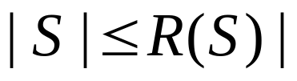

下面讨论具有顶点集合 V 和 W 的有向偶图 G 的完全匹配的存在性。
Th 8.4.2 Hall婚姻定理
设G是具有相互分离的顶点集合 V 和 W 的有向偶图，其中每条边的方向从V中的顶点指向 W 中的项点( G 中的任意顶点在 V 中或 W 中)。存在 G 的一个完全匹配当且仅当
(8.4.1)

Slide 86
证明: ⇒ )
由 R(S) 的定义:
R(S)={w∈W|v ∈S且(v, w)是 G 的边}
若存在 G 的一个完全匹配, 则 ∀S ⊆V , 必有 | S | ≤ | R(S) | 。
⇐ )
设 ∀S ⊆V , 有 | S | ≤ | R(S) | , 我们证明: 存在G 的一个完全匹配。

Slide 87
设 | V | = n ，并设 ( P, P ) 是该匹配网络的一个最小切割。若能证明这个最小切割的容量是n，则该匹配网络的一个最大流量值为n，故对应于这个最大流量值的匹配是一个完全匹配。
首先，我们断言：最小切割 (P, P)的容量小于或等于n。
我们证明：最小切割 ( P, P ) 的容量小于 n 是不可能的。

Slide 88
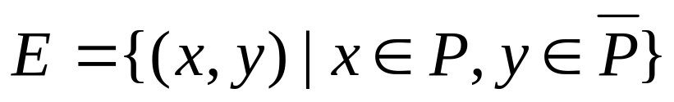
采用反证法。假设最小切割 (P, P )的容量小于 n。显然最小切割容量是如下集合的边数。
见图8.4.6。
v₁
v₂
w₁
a
v₃
z
w₂
v₄
w₃
v₅
R(V*)
V*
图8.4.6

Slide 89
E的成员有三种类型：
类型I：(a, v), v∈V;
类型II：(v, w), v∈V, w∈W;
类型III：(w, z), w∈W.
估计每个类型的边数：
若 V⊆P，则最小切割的容量是n(这种情形不可能发生，因已假设最小切割的容量是n)
故 V* = V  P ≠ φ. (见图8.4.7)

Slide 90

v₁
V
P
a
v₂
v₃
图8.4.7
由此可知：E 中存在 n−|V*| 条类型 I 的边。
将R(V*)划分为两个集合：
W₁=R(V*)  P 和 W₂=R(V*) 
则 E 中至少存在 | W₁ |条类型III的边。

Slide 91


注意到假设 | E |<n, 于是E中类型II的边数小于
因 W₂ 中的每个成员至多提供一条类型II的边，则
or

Slide 92
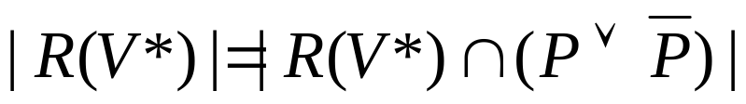
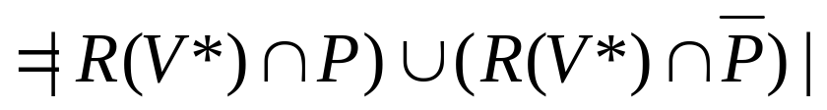
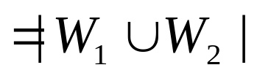
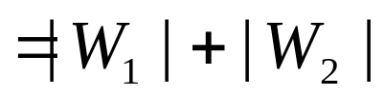
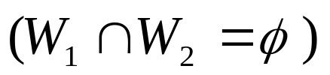


于是
即
但这与假设 ∀S⊆V, 有| S | ≤ | R(S) | 矛盾。到此，已证明：最小切割(P, P)的容量等于n。故存在 G 的一个完全匹配。

Slide 93
ex 8.4.5
对于图8.4.1。若S={A, B, D}，则有R(S)={J₂, J₅}。并且
| S |= 3 > 2 = | R(S) |
故由Th8.4.2，对于图8.4.1的图形不存在完全匹配。

Slide 94
对于图8.4.2。
取S_{1A}={A}，则R(S_{1A})={X, Y}, 且 | S_{1A} | < | R(S_{1A} )| ;
取S_{1B}={B}，则R(S_{1B})={X, Z}, 且 | S_{1B} | < | R(S_{1B} ) | ;
取S_{1C}={C}，则R(S_{1C})={W, Z}, 且 | S_{1C} | < | R(S_{1C} ) | ;
取S_{2AB}={A, B}，则R(S_{2AB})={X, Y, Z}, 且 | S_{2AB} | < | R(S_{2AB} ) | ;
取S_{2AC}={A, C}，则R(S_{2AC})={X, Y, Z,W}, 且| S_{2AC}|<| R(S_{2AC} ) | ;
取S_{2BC}={B, C}，则R(S_{2BC})={X, Z,W}, 且| S_{2BC}|<| R(S_{2BC} ) | ;

Slide 95
取S_{3ABC}={A, B, C}，则R(S_{3ABC})={X, Y, Z,W}, 且
| S_{3ABC}|<| R(S_{3ABC} ) | 。
可见 ∀S ⊆ V ={A，B，C}，都有 | S | < | R(S ) | , 故对于图8.4.2的图形存在完全匹配。

Slide 96
ex 8.4.6
有n台计算机和 n 个磁盘驱动器。每台计算机与m>0个磁盘驱动器兼容并且每个磁盘驱动器与m台计算机兼容。能够使每台计算机与一个兼容的磁盘驱动器相匹配吗？
设V是计算机集合，W是磁盘驱动器集合，若v和w是兼容的，则存在从 v∈V 到 w∈W的边。

Slide 97
注意到每个顶点(包括 V 和 W 中的顶点)有度为m。于是设 S ={v₁, ☹, v_{k})是 V 的子集，则存在 km 条从集合S走出的边。若R(S)={w₁, ☹, w_{j}}, 则R(S)至多从 S 接收jm条边。所以
km ≤ jm (注意到由v指向w)
而 K ≤ j
于是 | S | = K ≤ j=|R(S)|
由Th8.4.2，存在一个完全匹配。即能够使每台计算机与一个兼容的磁盘驱动器相匹配。

Slide 98
问题求解之角：匹配
问题
设 G 是具有相互分离的顶点集合 V 和 W 的有向偶图，其中每条边的方向从 V 中的顶点指向 W 中的顶点( G 中的任意顶点在V中或在W中)。令 M_{W} 表示W 中顶点的最大度，令 m_{V} 表示 V 中顶点的最小度。

Slide 99
证明：若0<M_{W}≤m_{V}，则 G 有完全匹配。
设S⊆V。假定 S 中每个顶点至少关联 m_{V} 条边，于是，至少存在 m_{V}| S |条边关联 S 中的顶点。假定R(S) 中每个顶点至多关联 M_{W} 条边，于是至多存在M_{W}|R(S)| 条边关联 R(S) 中的顶点。从而得到：
m_{V}| S |≤ M_{W}|R(S)|

Slide 100
因为 m_{V} ≥ M_{W}，故有 M_{W} | R(S)| ≤ m_{V} | R(S)
综合上述两个不等式：
m_{V} | S | ≤ M_{W}| R(S)| ≤ m_{V} | R(S)|
即 | S | ≤ |R(S)|
由Th8.4.2，G 存在完全匹配。

Slide 101
§8.5 Petri 网
考虑图8.5.1表示的计算机程序
A=1
B=2
C=3
A+A+1
C=B+C
B=A+C
图8.5.1

Slide 102
通常，指令应该顺序处理。首先，A=1，之后B=2，等等。但是，不存在逻辑理由，应防止A=1，B=2，C=3三条指令以任意次序或并行地处理。因计算机硬件特别是处理机费用的连续降低，为了得到较大的速度和提高效率，故人们对并行处理的兴趣日益增加。Petri网就是并行处理的图形模型的应用，就是刻划和研究并行处理的一种方法。

Slide 103
Def 8.5.1
一个Petri网是一个有向图G=(V, E)，其中V=PT且PT=φ。E中的任何一条边 e 与 P 中的一个顶点和T中的一个顶点相关联。集合 P 被称作位置集合，集合 T 被称作变换集合。
注意：Perti网是一个有向偶图。两个顶点类分别称作位置和变换。一般地，在Petri网中许可平行边；为简化起见，我们不许可平行边。

Slide 104
ex 8.5.1
图8.5.1给出Petri网的例子。位置典型地画作图，而变换画作竖杠或矩形框。
图8.5.1

Slide 105
Def 8.5.2
Perti网的标记给每个位置赋值一个非负整数。具有标记的Petri网被称为标记Petri网。
若标记对位置 P 赋值一个非负整数 n ，则说在 P 存在 n 个记号，记号被表示为黑点。

Slide 106
ex 8.5.2
图8.5.2给出一个标记Petri网的例子。
p₁
:
t₁
p₂
t₃
p₃
·
·
t₂
p₄
图8.5.2

Slide 107
在标记Petri网中，位置代表条件，变换代表事件。在一个位置中若至少有一个记号(条件)存在，则该记号表明事件执行的条件是满足的。
ex8.5.3 计算机程序的Petri网模型
在图8.5.3中，给出了图8.5.1计算机程序的Petri网模型。这里，事件(变换)是指令，而位置代表一条指令能够被执行的条件。

Slide 108
A=1
A=A+1
P₁
·
P₄
B=2
B=A+C
·
P₇
P₂
P₉
P₅
C=B+C
C=3
·
P₈
P₃
P₆
图8.5.3

Slide 109
Def 8.5.3
在一个Petri网中，如果一条边从位置P指向变换t，则说P是变换t的一个输入位置。t的一个输出位置类似地被定义。如果对一个变换t，其每个输入位置至少有一个记号，则说t是使能变换的。激发一个使能变换t：从t的每个输入位置删除一个记号，并对t的每个输出位置增加一个记号。

Slide 110
ex 8.5.4
在图8.5.4的Petri网中，位置P₁和P₃是变换t₁的输入位置，P₂是t₁的输出位置。变换 t₁和 t₂是使能的，但 t₃不是使能的。
若激发变换t₁，则得到图8.5.4(a)的标记Petri网。现在变换t₃是使能的，若激发t₃，则得到图8.5.4(b)表示的标记petri网。在图8.5.4(b)中，无变换是使能的，于是无变换可激发。

Slide 111
p₁
:
t₁
p₂
t₃
p₃
·
·
t₂
p₄
图8.5.4
p₁
·
·
t₁
p₂
激发t₁
t₃
p₃
·
t₂
p₄
图8.5.4(a)
p₁
·
t₁
p₂
激发t₃
t₃
p₃
t₂
p₄
图8.5.4(b)

Slide 112
Def 8.5.4
若一个激发序列将一个标记M转换为标记M'，则说M'是从M可达的。
ex 8.5.5
在图8.5.5中，M''(通过首先激发t₁再激发t₂)是从M可达的。

Slide 113
t₂
t₂
M：
M´：
·
·
·
激发t₁
·
t₁
t₃
t₁
t₃
·
·
t₂
M''
激发t₃
激发t₂
·
·
t₁
t₃
图8.5.5
·

Slide 114
在Petri网的理论研究中，最重要的性质是活动性和安全性。活动性与死锁的存在有关，安全性与有界存储容量有关。
ex 8.5.6 共享计算机系统的Petri网模型
两人共享一个磁盘驱动器D和一台打印机P的一个计算机系统。每人都需要D和P。这种情形的一个可能的Petri网模型如图8.5.6所示。标记指出D和P都是适用的。

Slide 115
D可使用
图8.5.6
·
要求D
要求D
D准备好
D准备好
D和P
结束工作
D和P
结束工作
过程
过程
释放D和P
释放D和P
P准备好
P准备好
要求P
要求P
第1人
·
第2人
P可使用

Slide 116
现在假定第1人要求D并且之后再要求P(而第2人两种都不要求)。于是，对于第1人通过首先激发变换“要求D”且之后再激发变换“要求P''模拟这些事件的发生。结果的Petri网如图8.5.7所示。
当第1人完成过程并释放D和P。这可通过激发变换“过程”和之后的“释放D和P”来模拟。最后返回到图8.5.6的Petri网。
如果第2人要求D且要求P(而第1人两种都不要求)，我们可得到类似的激发序列。

Slide 117
D可使用
图8.5.7
要求D
要求D
·
D准备好
D准备好
D和P
结束工作
D和P
结束工作
过程
过程
释放D和P
释放D和P
P准备好
·
P准备好
要求P
要求P
第1人
第2人
P可使用

Slide 118
再者，设在图8.5.6的情形。现在假定第1人要求D，之后第2人要求P。为模拟这些事件的发生而激发适当的变换后，得到图8.5.8的Petri网。注意：在该点不存在能够激发的变换。第1人等待第2人释放P且第2人等待第1人释放D。系统内部的活动停止，我们称发生了死锁。
形式上，若无变换能够激发，则称一个标记Petri网是死锁的。
在并行处环境中防止死锁是一个重要的实际课题。

Slide 119
D可使用
图8.5.8
要求D
要求D
·
D准备好
D准备好
D和P
结束工作
D和P
结束工作
过程
过程
释放D和P
释放D和P
P准备好
·
P准备好
要求P
要求P
第1人
第2人
P可使用

Slide 120
Def 8.5.5
如果从Petri网的一个标记M开始，不论激发序列如何出现，都可能通过某些附加的激发序列的处理，激发任意给定的变换，则称M是活动的。
若一个标记M对于某个Petri网P是活动的，则不论激发什么变换序列，P永远不会死锁。事实上，我们能够通过某些附加的激发序列的处理激发任何变换。

Slide 121
ex 8.5.7
图8.5.5Petri网中的标记M是活动的。首先注意到：对标记M能够被激发的唯一变换是t₁，它产生标记M'。对标记M'能够被激发的唯一变换是t₂，它产生标记M''。对标记M''能够被激发的唯一变换是t₃，它产生标记M。
于是从标记M开始，任意激发序列产生标记M、M'或M''之一，并且通过图8.5.5的处理(即通过如图8.5.5附加的激发序列的处理)能够激发任意变换t₁、t₂或 t₃。故对于图8.5.5Petri网的标记M是活动的。

Slide 122
ex 8.5.8
图8.5.3表示的标记不是活动的。因变换A=1被激发后，它永远不能再被激发。
Def 8.5.6
若存在某个正整数n，使得在任何激发序列中，都没有位置接收多于n个记号，则称标记M对于Petri网是有界的。若标记M是有界的并且在任意激发序列中没有位置接收多于一个记号，则称M是一个安全的标记。

Slide 123
若每个位置代表一个能存放一个计算机字(Word)的寄存器，并且初始标记是安全的，则保证寄存器的存储容量是不会越界的。
若一个位置被看作具有有限容量，则有界性使我们保证没有位置会过量(即越界)。

Slide 124
ex 8.5.9
图8.5.5的标记是安全的。
图8.5.9的标记M不是安全的。因为(如图所示)如果变换t₁被激发，则位置P₂有两个记号。
通过列出所有的从M可达的标记，能够确认M是有界的并且是活动的。

Slide 125
t₂
t₂
P₁
P₁
P₃
·
·
P₃
·
P₂
激发t₁
..
P₂
·
P₄
P₄
P₆
P₆
t₁
t₃
t₁
t₃
·
·
P₅
P₅
图8.5.9

